Slide 1
RAG : Retrieval Augmented Generation ??/03/2025
NOM Prénom 1
NOM Prénom 2

Slide 2
Objectifs du RAG
2 objectifs :
Réduction des hallucinations
Génération de réponses précises et pertinentes
Comment :
1/ Module de recherche (retriever) => trouver des documents pertinents dans une base de connaissances d’après une requête (query)
2/ Module de génération (generator) => produire une réponse cohérente en s’appuyant sur les informations retournées du retriever

Slide 3
L’architecture RAG

Slide 4
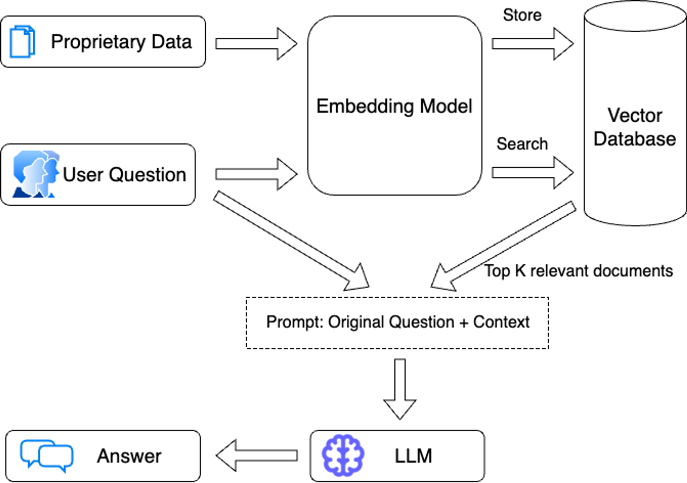
L’architecture RAG
Information Retrieval (IR)
Augmented Generation

Slide 5
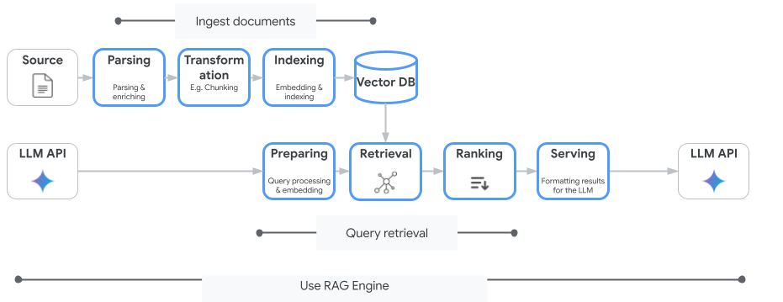
L’architecture RAG

Slide 6



Construire sa base de données vectorielles
Parsing
Chunking
Embedding
Extraction de texte à partir de documents sous différents formats (PDF, HTML, Markdown, ...)
Transformation du texte en une suite de tokens, puis découpage en ensembles de tokens d'une longueur donnée ("chunks")
Conversion des chunks en vecteurs par le modèle d’embedding (un vecteur par chunk)
On peut ajouter des métadonnées dans l'embedding (date, titre du document d'origine, etc.)

Slide 7
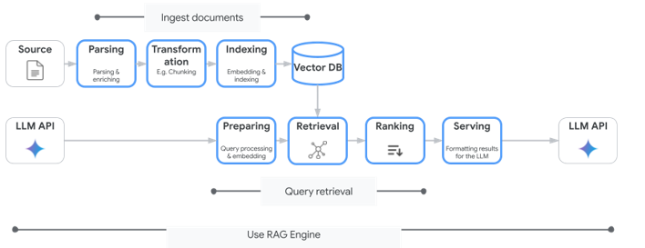
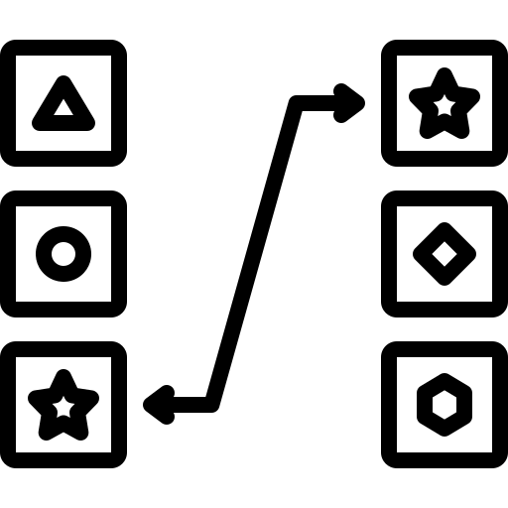
Retriever : Récupération des chunks pertinents
Hybrid search :
On calcule la similarité (sémantique) entre le vecteur d'embedding de la query et les embeddings des chunks de la base de données.
Méthode dense
Les documents sont récupérés en fonction de l'exact match des mots de la query et du contenu du document.
Equivalent à une recherche par mots-clés (Ctrl+F) automatisée
Méthode sparse (bag-of-words)

Slide 8
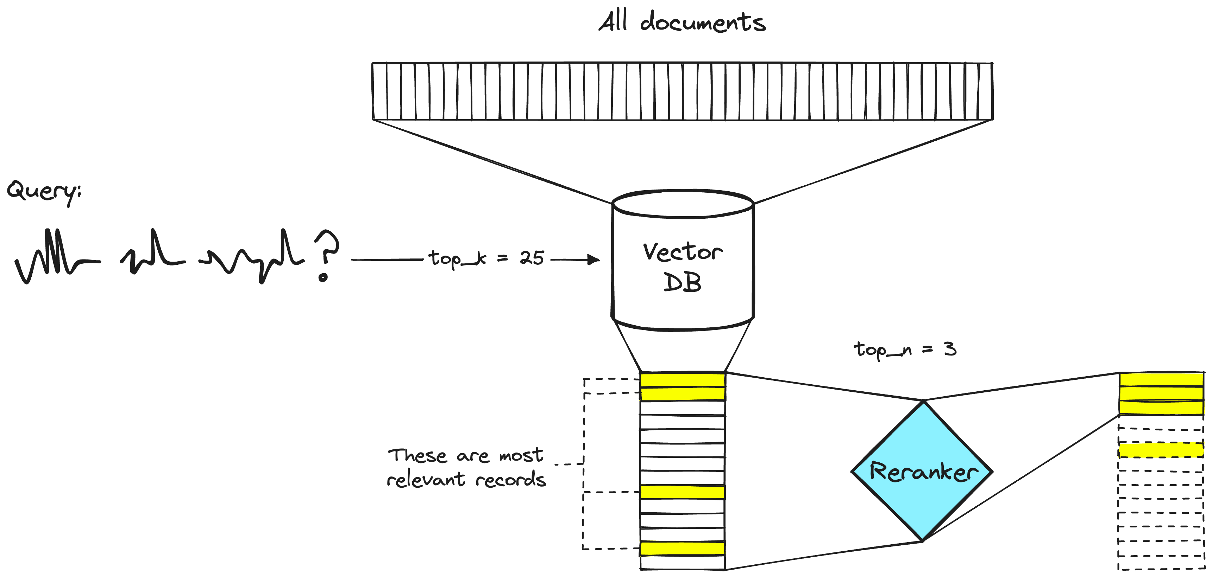
Le reranking

Slide 9

Taille des chunks
Petits chunks : peu de contexte autour de l'information, embedding précis
Cas d'usage : chatbot question - réponse factuelle
Gros chunk : beaucoup de contexte autour de l'information, qui est diluée au cours de l'embedding.
On peut vite atteindre les limites des fenêtres de contexte des LLMs standard si l’on a des trop gros chunks
Cas d'usage : résumé d'un document en mémoire

Slide 10
Et sur GCP ?

Slide 11
Pipeline RAG sur GCP
Objet python « rag » de la librairie « vertexai.preview » qui comprend :
Des méthodes pour la création de corpus
Toutes les étapes de parsing, embedding, reranking
Une méthode pour être associé à un modèle d’IA Gen
Paramètres :
similarity_top_k
vector_distance_threshold

Slide 12

A vos ordinateurs !

